Slide 1
Prueba práctica — Analista de Datos
PRUEBA PRÁCTICA · PRAGMA
Presentación de resultados de los 4 puntos
Realizado por: Johann Sebastian Montaño Alvarez
1 Segmentación de comercios 2 Análisis de la TCRM 3 Selección múltiple 4 Campaña en Facebook

Slide 2
Modelo de segmentación implementado
PUNTO 1 · SEGMENTACIÓN DE COMERCIOS
Requerimiento (a): describir el modelo de segmentación y los resultados obtenidos.
Modelo: K-Medoids (PAM) no supervisado sobre 3.015 comercios activos en los últimos 6 meses (corte mayo 2021).
Variables — RFM clásico: Recencia (días sin transar), Frecuencia (nº transacciones 6m) y Monetary (ventas acumuladas).
Preprocesamiento: log1p en Frecuencia y Monetary (asimetría >3) y RobustScaler (mediana/IQR) para neutralizar outliers.
¿Por qué K-Medoids y no K-Means? Cada segmento queda representado por un comercio real → resistente a outliers, interpretable y auditable.
K óptimo = 4 (K=2 se descartó por trivial): equilibrio entre calidad estadística y utilidad comercial, con alta estabilidad.
Métricas del modelo (K=4)
0,399
Silhouette Score
0,895
Davies-Bouldin Index
0,906
ARI medio (20 corridas) → estable

Slide 3
Resultados: cuatro segmentos accionables
PUNTO 1 · SEGMENTACIÓN DE COMERCIOS
Segmento | Champions / VIP | Core / Crecimiento | Ocasional / Ticket alto | En riesgo / Churn
Comercios (N) | 1.076 | 1.169 | 363 | 407
% de comercios | 35,7% | 38,8% | 12,0% | 13,5%
Recencia media (días) | 0,7 | 3,4 | 55,5 | 77,3
Frecuencia media (tx) | 51,7 | 8,9 | 4,4 | 1,3
Monetary medio (COP) | $10,2 M | $1,56 M | $1,03 M | $5.770
% de comisiones | 83,35% | 13,81% | 2,82% | 0,02%
Hallazgo clave (Pareto): Champions/VIP son el 35,7% de los comercios pero concentran el 83,35% de las comisiones. Junto con Core (74,5% de comercios) suman el 97,16%. La estrategia debe defender VIP y expandir Core antes que recuperar inactivos.

Slide 4
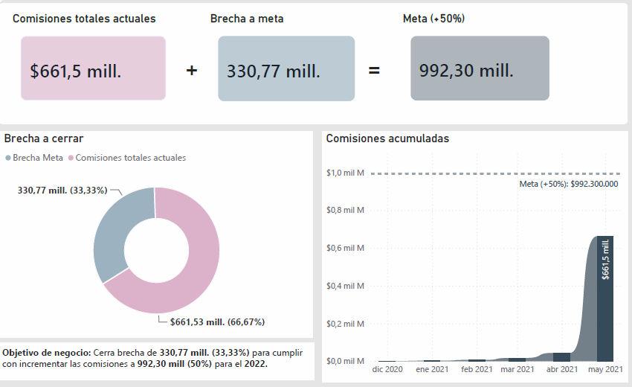
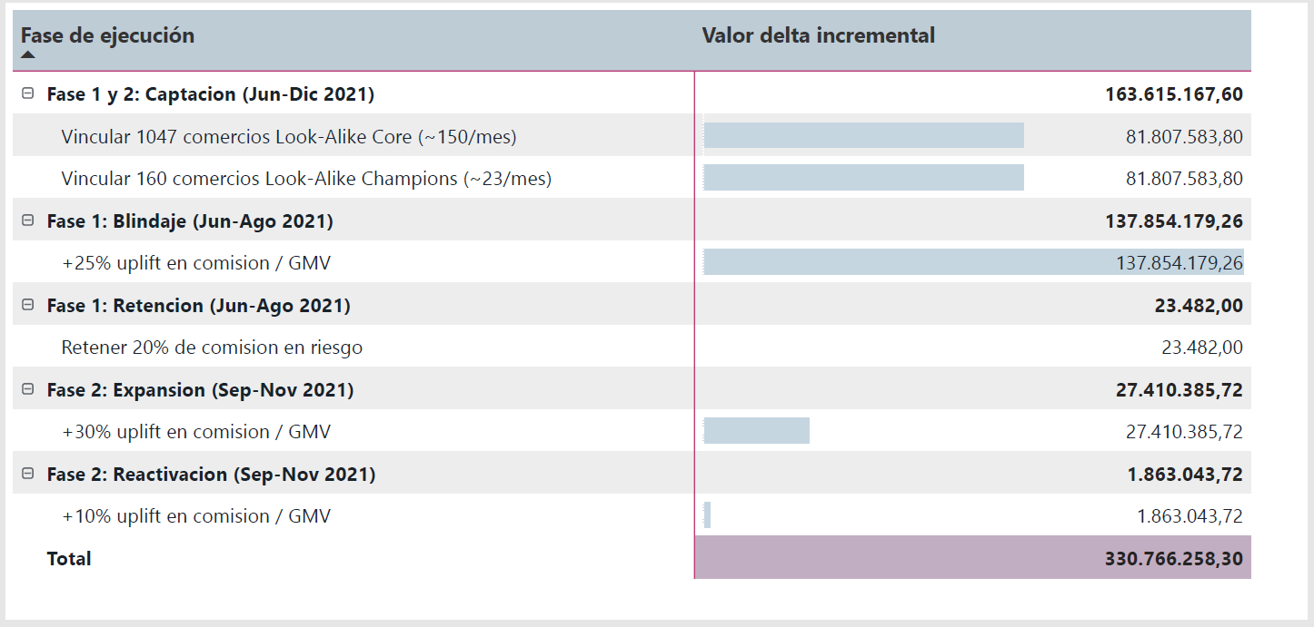
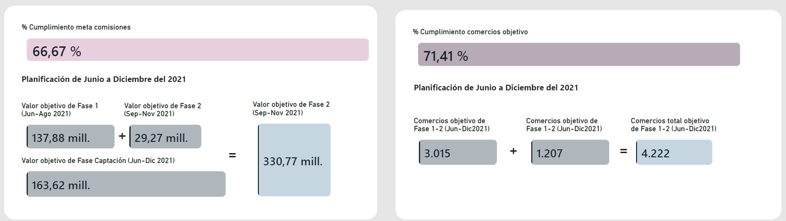
Modelo de segmentación implementado
PUNTO 1 · SEGMENTACIÓN DE COMERCIOS
Requerimiento (b): KPIs y métricas para hacer seguimiento al cumplimiento del objetivo.
Se definieron diferentes escenarios para simular las comisiones necesarias para alcanzar las metas y con ello tomar acciones alrededor de captación de nuevos clientes, blindaje, retención y expanción sobre los segmentos determinados. A partir de este análisis se crearon KPIs con tiempos definidos para lograr el objetivo:
SEBAS4505/prueba-tecnica-pragma: Prueba técnica de analítica de datos para Pragma - Segmentación y Forecast TCRM
ENLACES A REPOSITORIO GIT CON TODO EL CÓDIGO

Slide 5
Consulta puntual e integridad de datos
PUNTO 2 · ANÁLISIS DE LA TCRM
a) TCRM en la fecha de expedición de mi cédula
$1.942,21 COP
¿Por qué forward fill y no interpolación?
Fecha consultada: 2010-04-19 · valor verificado por indexación directa (coincidencia exacta)
Cumple la Circular DODM-146 de la SFC: en días no hábiles rige la TCRM del último día hábil publicado.
La TCRM no varía de forma continua en días no transados: no hay mercado que forme precio.
La interpolación introduciría valores ficticios y look-ahead bias; el ffill preserva la realidad operativa.
b) Auditoría de completitud e imputación
Los datos NO son continuos: 7.188 registros para 10.915 días calendario (65,9% de cobertura).
3.727 días no transados (34,1%) = fines de semana y festivos; el mercado cambiario no opera.
Función build_daily_series(): expansión de vigencias → reindexación a calendario diario → forward fill (ffill).

Slide 6
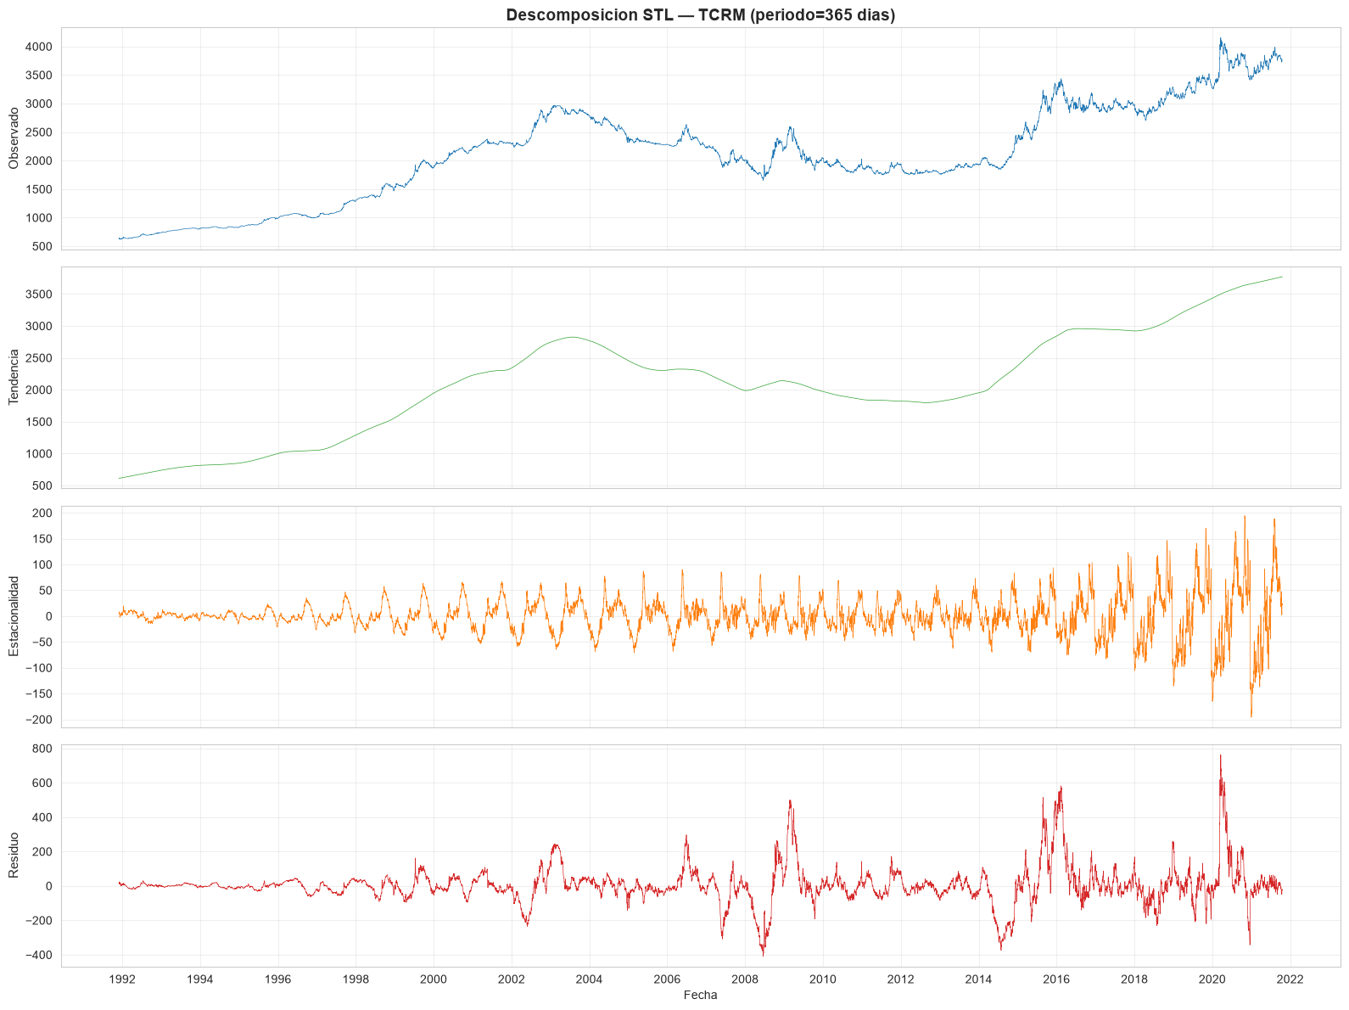
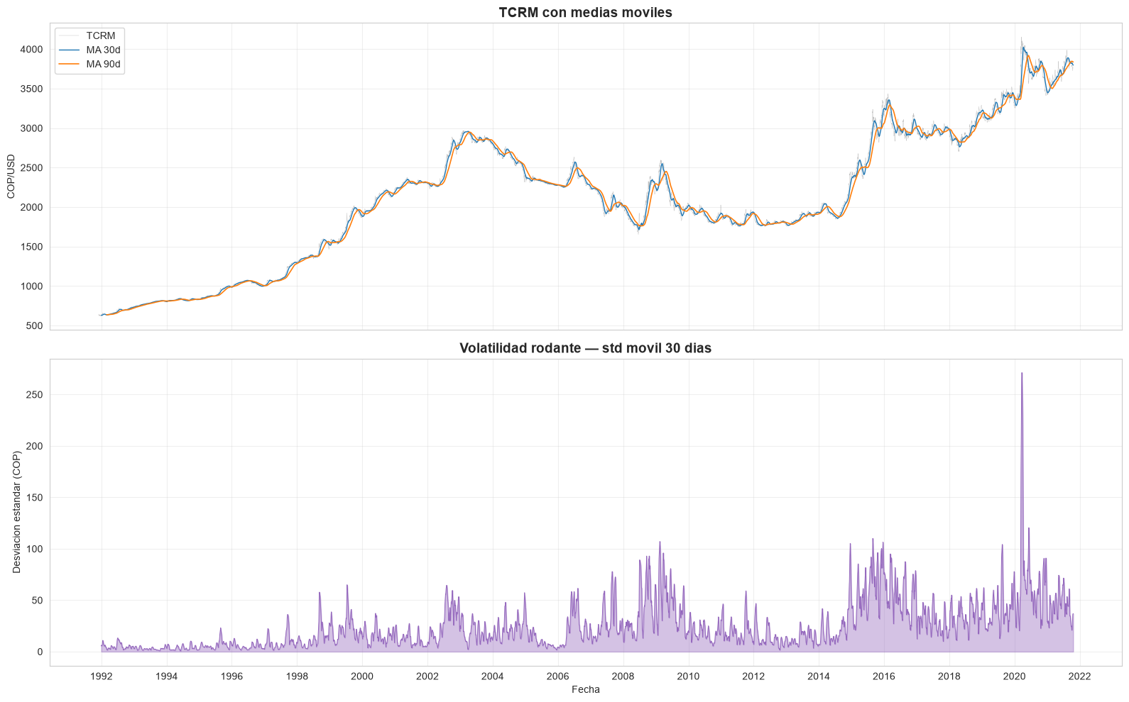
Comportamiento de la curva y pronóstico
PUNTO 2 · ANÁLISIS DE LA TCRM
c) Análisis gráfico de la curva (1991–2021)
Seis regímenes cambiarios; devaluación acumulada del 507,8% en ~30 años.
Serie dominada por la tendencia (STL: 94,3% de la varianza); estacionalidad débil (~±$195).
No estacionaria en niveles, integrada de orden 1 — I(1) (ADF y KPSS).
Volatilidad heterocedástica con clusters (picos 2015–16 y 2020). Máximo histórico: $4.153,91 (abr-2020).

Slide 7
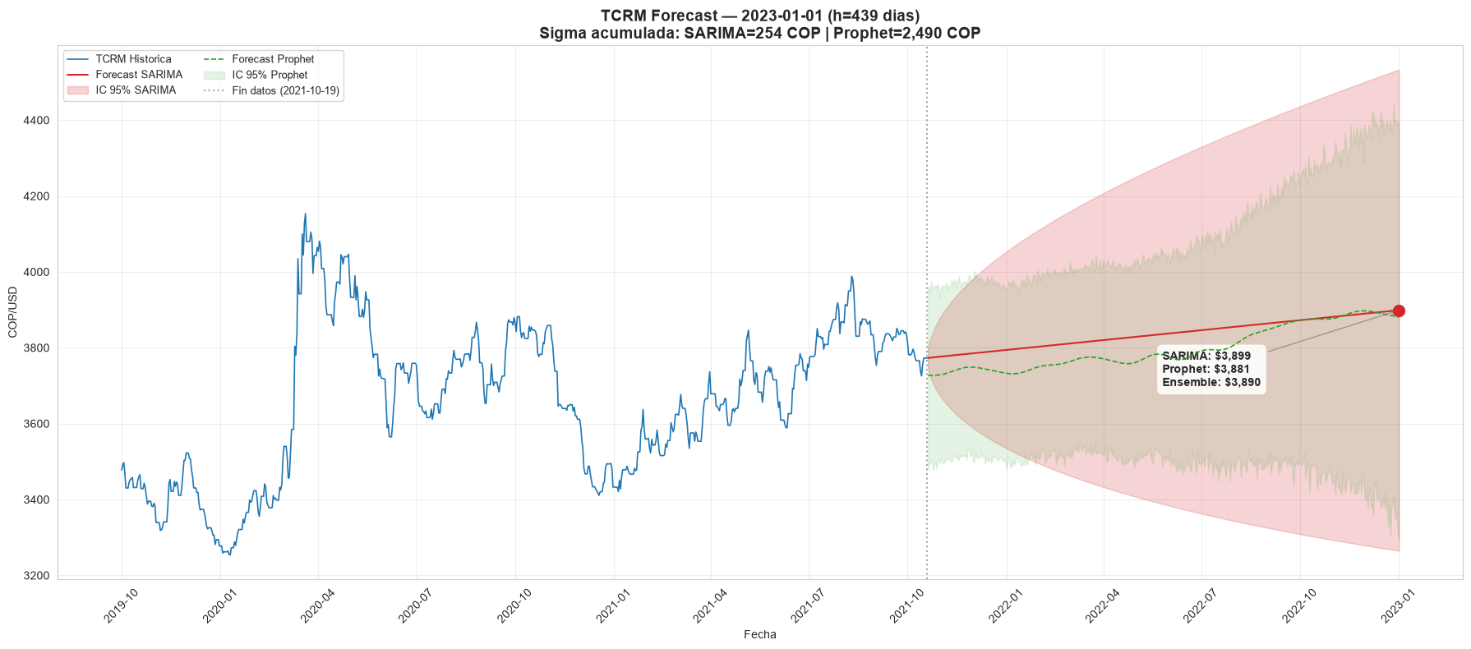
Comportamiento de la curva y pronóstico
PUNTO 2 · ANÁLISIS DE LA TCRM
d) Modelo de forecast y desviación estándar
Pronóstico TCRM · 1 de enero de 2023
Modelo elegido: SARIMA(2,1,3), superior a Prophet (MAE 193,63 vs 358,72; MAPE 6,14% vs 10,77%).
Desviación estándar a 1 paso = 12,10 COP; acumulada a 439 días ≈ $253 COP (6,50% del valor puntual).
≈ $3.899
COP/USD · +3,35% vs. último dato ($3.772,49)
Intervalo de confianza 80%
$3.574 — $4.224 COP
Intervalo de confianza 95%
$3.402 — $4.396 COP
SEBAS4505/prueba-tecnica-pragma: Prueba técnica de analítica de datos para Pragma - Segmentación y Forecast TCRM
ENLACES A REPOSITORIO GIT CON TODO EL CÓDIGO

Slide 8
Respuestas y justificación
PUNTO 3 · PREGUNTAS DE SELECCIÓN MÚLTIPLE
3.1 ¿Qué NO es un porcentaje de rebote?
3.2 Ventajas de usar Google Tag Manager
3.3 Canales que GA reconoce por defecto
Respuesta: b, c y d
Respuesta: a, b y e
Respuesta: a, c, d y f
El rebote es una visita sin interacción adicional; solo la opción (a) lo describe. No depende del tiempo (b), no es un error de carga (c) ni la falta de contenido relevante (d) —esta última es causa, no definición.
GTM da limpieza del código (a), administración del etiquetado (b) y generación de píxeles de remarketing (e). No genera informes (c) —eso es GA— ni ejecuta tareas digitales (d): solo dispara etiquetas ante condiciones.
El Default Channel Grouping reconoce Direct (a), Organic Search (c), Social (d) y Referral (f). Paid Social, Paid Search y Email requieren etiquetado UTM o integración externa, por lo que no se reconocen por defecto.

Slide 9
Alcance, frecuencia y mejor pieza
PUNTO 4 · ANÁLISIS DE CAMPAÑA EN FACEBOOK
Métrica | Pieza 1 | Pieza 2 | Pieza 3
Impresiones | 5.200 | 2.500 | 730
Alcance | 1.450 | 800 | 150
Frecuencia | 3,58 | 3,12 | 4,86
Interacciones | 16 | 67 | 93
Engagement rate | 1,1% | 8,4% | 62%
Evaluación (sector) | Bajo | Bueno | Excelente
a) Alcance total de la campaña
2.400 personas — suma del alcance de las 3 piezas (cada una impacta audiencias distintas).
b) ¿La frecuencia es apropiada?
Adecuada en general (rango recomendado 1,5–3). La Pieza 3 (4,86) supera el umbral y muestra señales de saturación → ajustar segmentación / limitar impresiones.
c) ¿Cuál pieza funcionó mejor?
Pieza 3, por engagement rate (62%). Para una marca ya posicionada, el criterio de comparación no es el alcance sino la tasa de interacción: mide cómo reacciona una audiencia que ya conoce la marca.

Slide 10
Conclusiones
Punto 1 · Segmentación
Punto 2 · TCRM
K-Medoids con 4 segmentos. Champions/VIP (35,7% de comercios) concentran el 83,35% de las comisiones: priorizar su defensa y la expansión de Core.
TCRM cédula = $1.942,21. Datos imputados con forward fill (norma SFC). SARIMA proyecta ≈ $3.899 al 01/01/2023, con σ de $253 (6,50%).
Punto 3 · Selección múltiple
Punto 4 · Campaña Facebook
Rebote → b, c, d. Ventajas de GTM → a, b, e. Canales por defecto en GA → a, c, d, f (los pagados y Email requieren UTMs).
Alcance total 2.400. Frecuencia adecuada salvo Pieza 3 (saturación). Mejor pieza: la 3, por engagement (62%), criterio idóneo para marca posicionada.
SEBAS4505/prueba-tecnica-pragma: Prueba técnica de analítica de datos para Pragma - Segmentación y Forecast TCRM
ENLACES A REPOSITORIO GIT CON TODO EL CÓDIGO

